Slide 1

ИТОГИ
ОБРАЗОВАТЕЛЬНОЙ
ДЕЯТЕЛЬНОСТИ ДАГГОСУНИВЕРСИТЕТА
В 2020/21 уч.г.
Отдел контроля и анализа качества образования

Slide 2

ОГЛАВЛЕНИЕ
Часть 1. Успеваемость.
Часть 2. Качество знаний.
Часть 3. Рейтинг успеваемости и качества знаний.

Slide 3
Общие положения
Цель исследования – оценка качества образовательной услуги и поиск резервов повышения качества образования;
2. Объект исследования – обучающиеся дневной формы обучения ДГУ;

Slide 4
3. Источники информации:
модульно-рейтинговые, зачётные и экзаменационные ведомости;
электронные данные учета результатов измерений по управлению образовательным процессом, из СУБД университета;

Slide 5
4. Контрольные точки.
Это нормативные этапы контроля знаний:
Модули – оценка текущей успеваемости;
1-я сдача – основной этап промежуточного контроля знаний;
Пересдача и комиссия – вспомогательные этапы промежуточного контроля знаний

Slide 6
5. Показатели
1. Успеваемость – доля положительных оценок в общем массиве.
В зависимости от периода различают успеваемость:
по модулям, 1-й сдаче, пересдаче, комиссии, среднюю за период.
В зависимости от исследуемого сегмента: по университету, факультетам, кафедрам, направлениям подготовки, курсовую, групповую,
преподавателям, дисциплинам, индивидуальную.

Slide 7
ЧАСТЬ 1. УСПЕВАЕМОСТЬ
1.1.Успеваемость по университету
За 2020/21 уч. г. средняя годовая успеваемость по университету составила
76%, (73%)
Текущая (модульная) – 79%
Промежуточная (по 1-ой сдаче) –82%

Slide 8
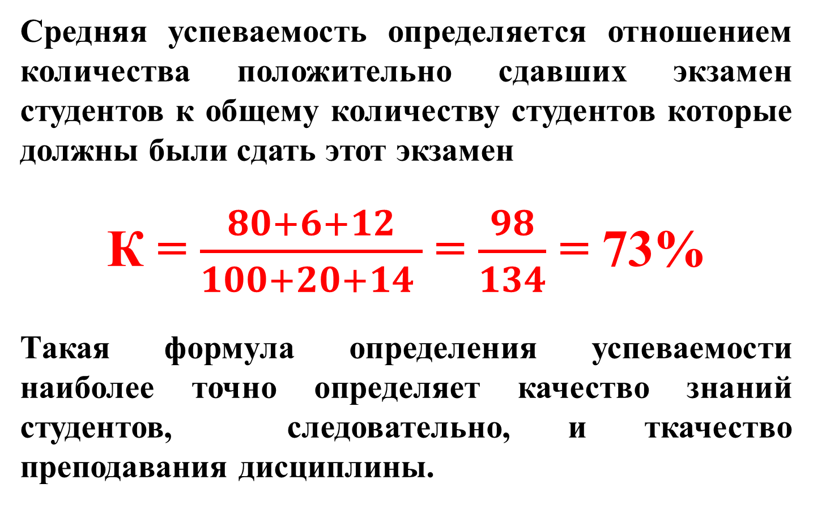
Средняя успеваемость определяется отношением количества положительно сдавших экзамен студентов к общему количеству студентов которые должны были сдать этот экзамен
К = $\frac{80+6+12}{100+20+14 }$ = $\frac{98}{134}$ = 73%
Такая формула определения успеваемости наиболее точно определяет качество знаний студентов, следовательно, и ткачество преподавания дисциплины.

Slide 9
В зимнем семестре
74 %
В летнем семестре
80%

Slide 10
По формам и этапам контроля знаний:
 | 1 сдача | п/сдача | комиссия
зачеты | 80% | 41% | 81%
экзамены | 73% | 41% | 83%
Общий итог | 77% | 41% | 82%

Slide 12
С первого раза сдали (1 сдача)
Зимнюю сессию 44% обучающихся (3601 из 8105)
Летнюю – 48% обучающихся (3613 из 7562).
Средний показатель текущей успеваемости (по модулям) среди таких студентов равен
86%

Slide 13
Попали на комиссию
32% (2454) обучающихся во время зимней сессии,
25% (1802) обучающихся во время летней сессии,
Из них сдавали в комиссионном порядке от 5 и более дисциплин
5% (435) обучающихся во время зимней сессии,
5% (392) обучающихся во время летней сессии,

Slide 14
По факультетам количество студентов, сдававших более 5 дисциплин на комиссии
Факультет/Институт | Количество обучающихся
Юридический институт | 477
Социальный | 74
Информатики и информационных технологий | 67
Юридический колледж | 60
Управления | 58
Иностранных языков | 57
Физический | 56
Биологический | 56
Экономический | 49
Филологический | 36
Психологии и философии | 34
Математики и компьютерных наук | 30
Институт экологии и устойчивого развития | 15
Химический | 15
Исторический | 14
Физической культуры и спорта | 5
Востоковедения | 2

Slide 15
1.2.Успеваемость по направлениям подготовки
В 2019/20 уч. г. годовая успеваемость по направлениям подготовки составила:
Бакалавриат 76 | (73%)
Магистратура 79 | (74%)
Специалитет 73 | (71%)
Среднее проф. 80 | (73%)

Slide 16
Успеваемость 2019/20 уч. г. по уровню квалификации подготовки

Slide 17
Курсовая успеваемость по уровню квалификации подготовки в 2019/20 уч. г.

Slide 18
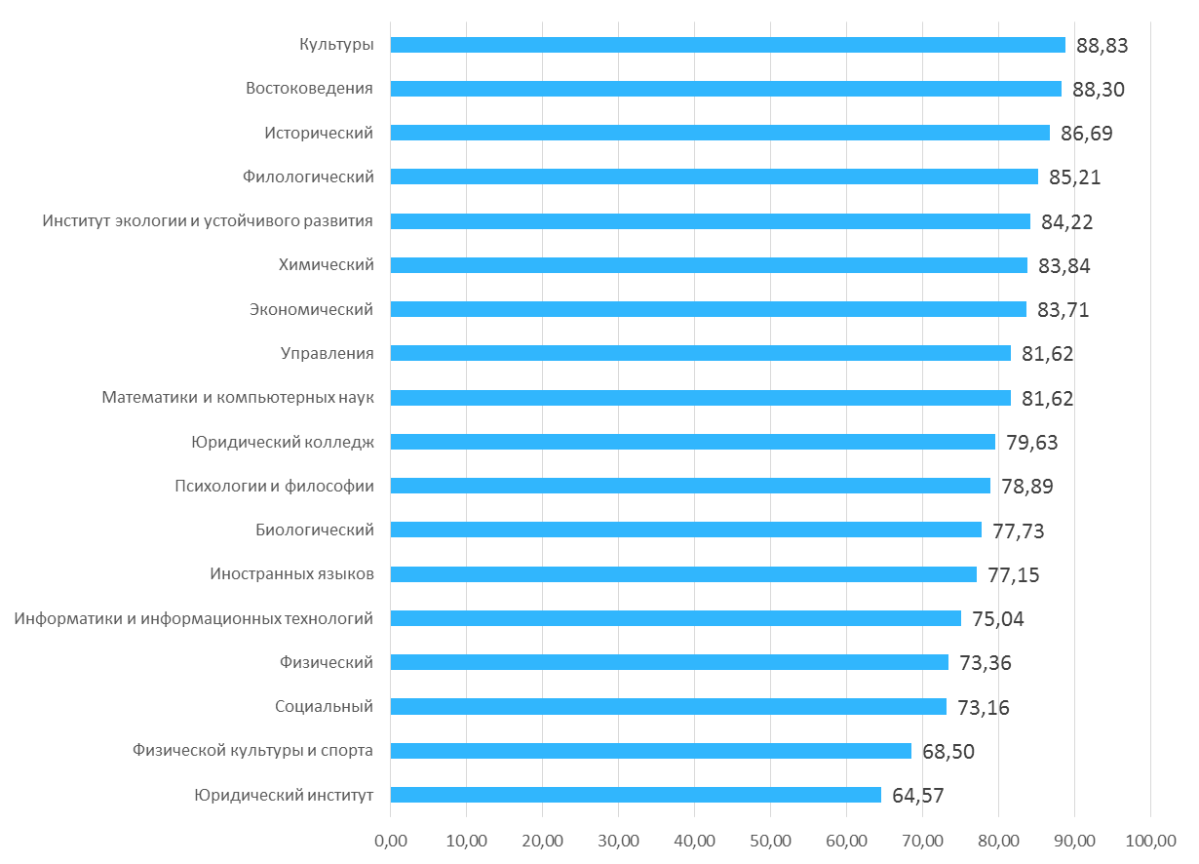
1.4. Успеваемость по факультетам в 2019/20 уч. г.

Slide 19
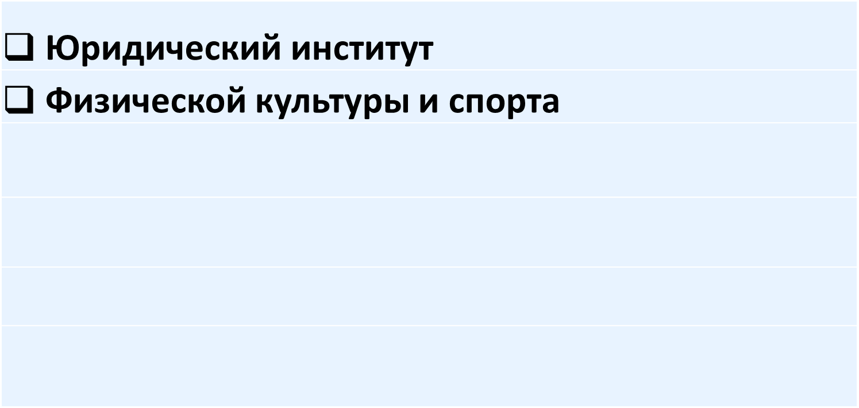
  Успеваемость по факультетам
Ниже 70% успеваемости показали обучающиеся факультетов:

Slide 20
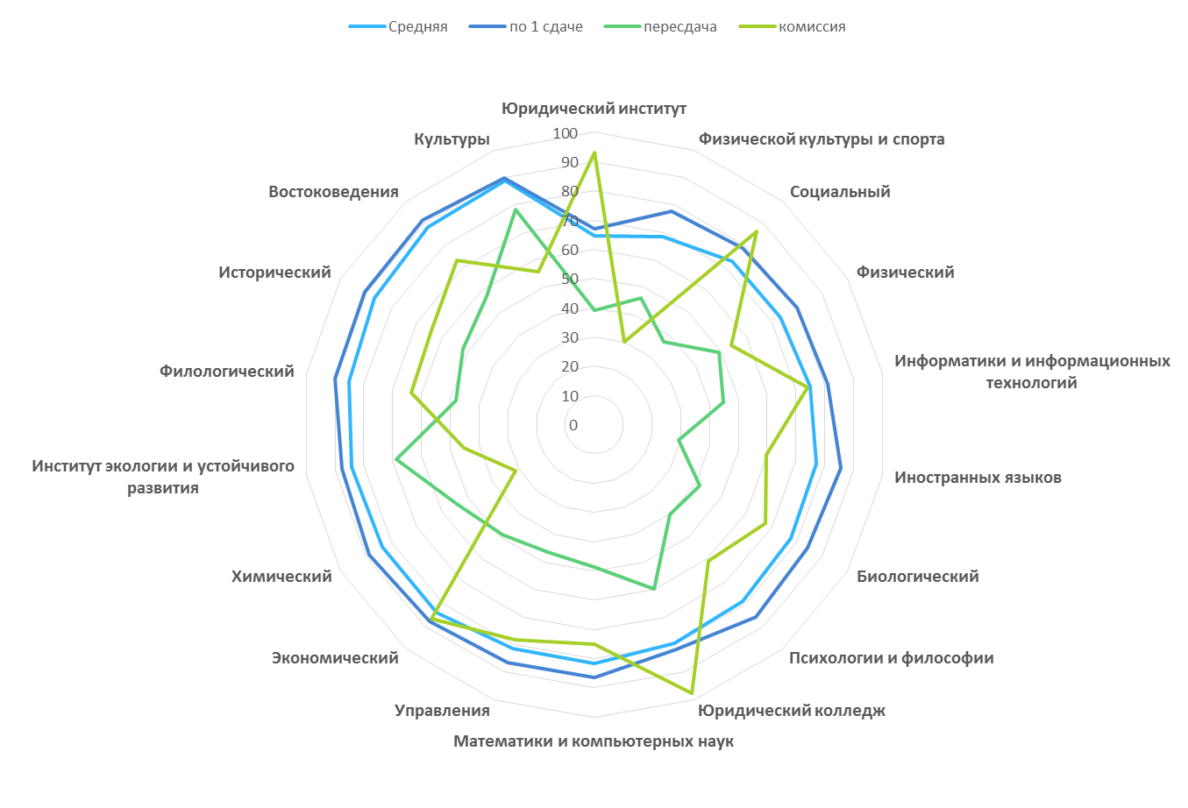
Успеваемость по этапам оценки знаний на факультетах в 2019/20 уч.г.

Slide 21
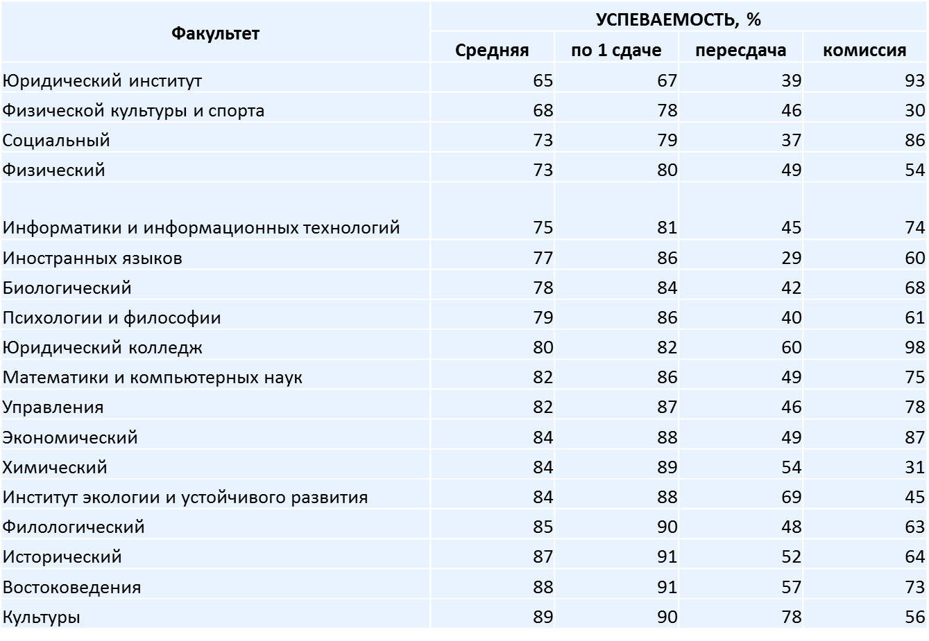
Успеваемость по этапам оценки знаний на факультетах
в 2019/2020 уч. г. в цифрах

Slide 22
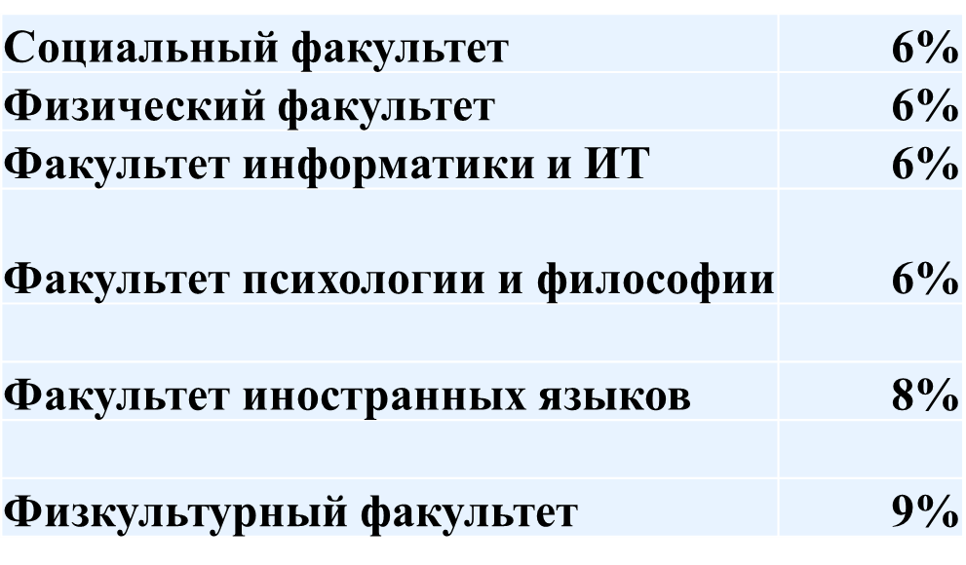
Разница между текущей и промежуточной
успеваемостью на факультетах:
Более 5%:

Slide 23
  1.5. Успеваемость по кафедрам
Обучающиеся показали успеваемость по 1-й сдаче по дисциплинам кафедр:
от 58 до 60% - на 2 кафедрах (2,3%);
от 61 до 70% - на 5 кафедрах (5,8%);
от 71 до 80% - на 19 кафедрах (21,8%);
от 81 до 90% - на 42 кафедрах (48,3%);
от 91 до 100% - на 19 кафедрах (21,8%).

Slide 24
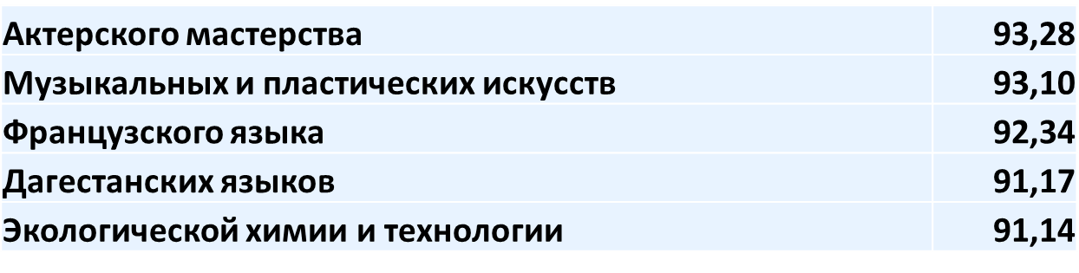
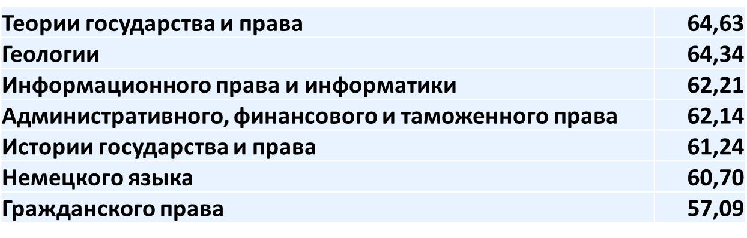
Кафедры с самой высокой успеваемостью:
(более 90%)
Кафедры с самой низкой успеваемостью:
(менее 60%)

Slide 25
  1.6. Успеваемость по дисциплинам
Из 2576 дисциплин, преподаваемых в ДГУ, обучающиеся показали успеваемость:
ниже 50% - по 69 дисц. (2,58%);
от 50 до 60% - по 188 дисц. (7,3%);
от 61 до 70% - по 350 дисц. (14%);
от 71 до 80% - по 468 дисц. (18,17%);
от 81 до 90% - по 506 дисц. (19,65%);
от 91 до 100% - по 995 дисц. (38,63%).

Slide 26
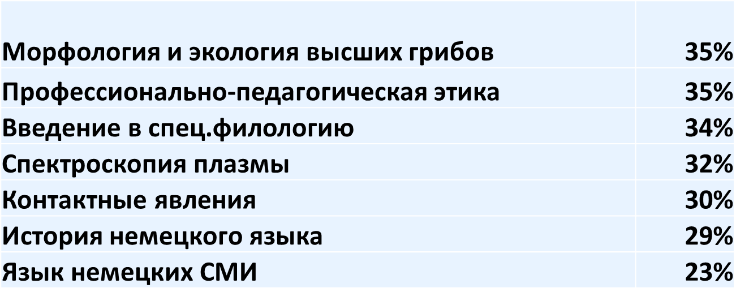
10 дисциплин с самой низкой успеваемостью:

Slide 27
  1.7. Успеваемость по преподавателям
Из 1036 преподавателей обучающиеся показали успеваемость:
ниже 50% - у 17 преп. (1,75%);
от 51 до 60% - у 48 преп. (4,93%);
от 61 до 70% - у 131 преп. (13,45%);
от 71 до 80% - у 232 преп. (23,82%);
от 81 до 90% - у 278 преп. (28,54%);
от 91 до 100% - у 268 преп. (27,52%).

Slide 28
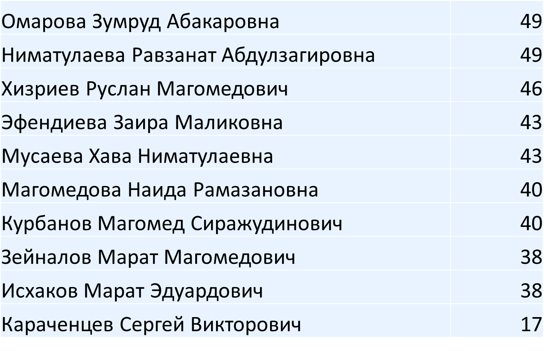
Преподаватели с самой низкой успеваемостью:

Slide 29
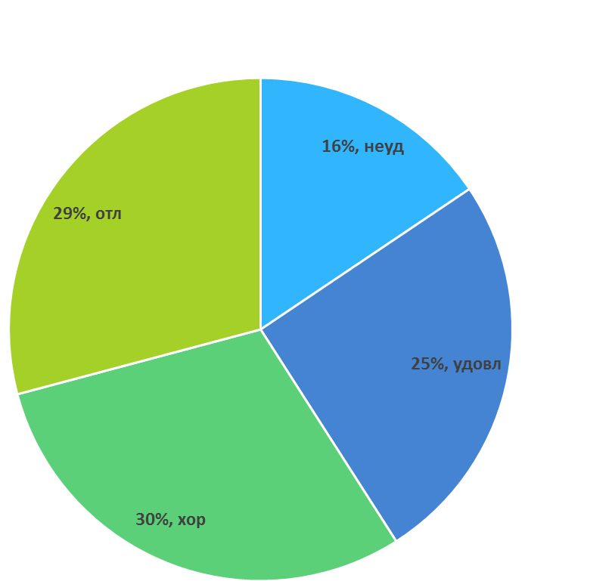
ЧАСТЬ 2. КАЧЕСТВО ЗНАНИЙ
2.1. Структура качества знаний по оценкам контингента 2019/20 уч. г.

Slide 30
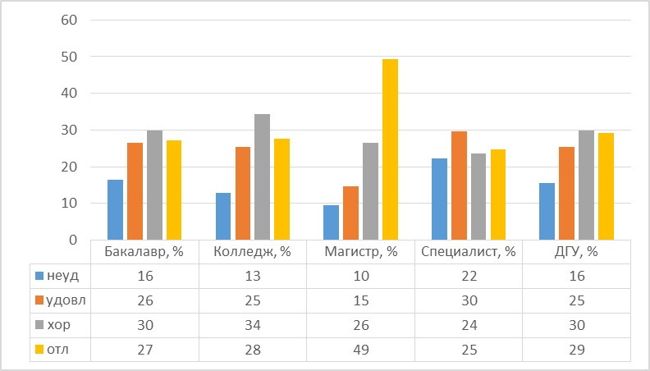
2.2. Структура оценок контингента 2019/20 уч. г. по квалификации подготовки

Slide 31
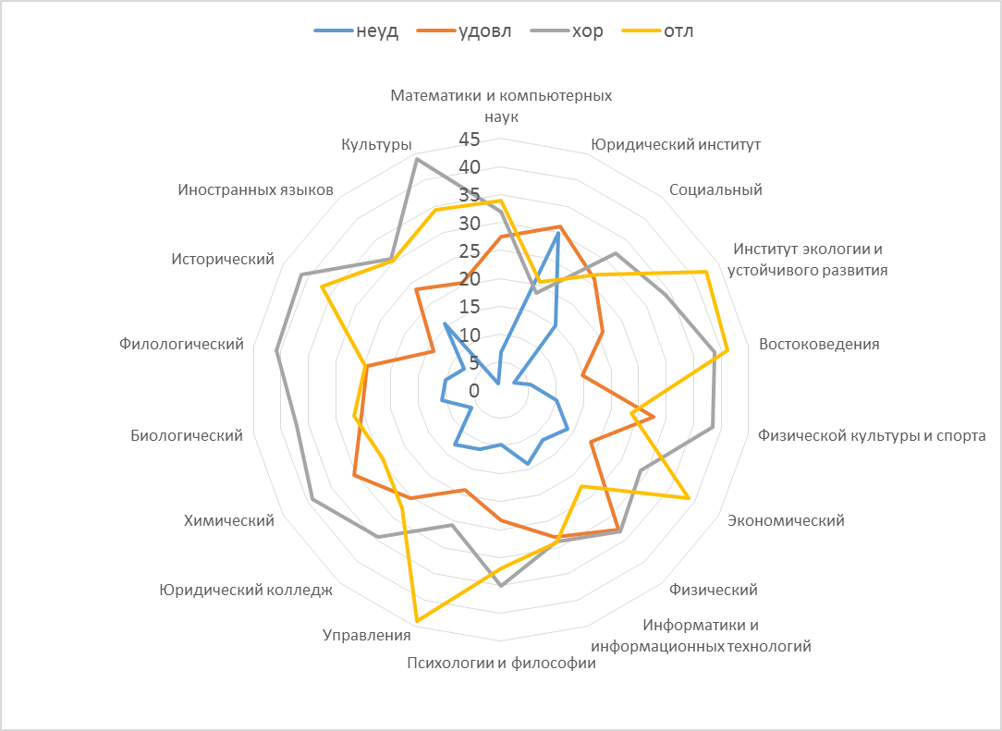
2.3. Структура оценок контингента 2019/20 уч.г. по факультетам

Slide 32
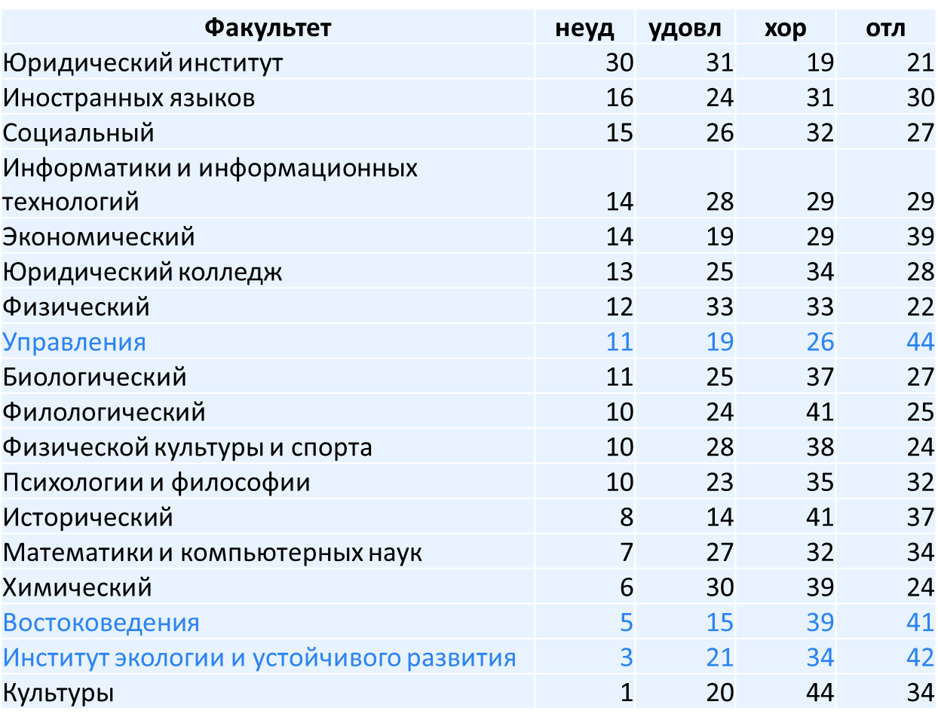
Структура оценок по факультетам в 2019/20 уч.г. в цифрах

Slide 33
2.5. Модульно-рейтинговый балл (МРБ)
Средний МРБ по ДГУ в 2019/20 уч. году
61

Slide 34
По квалификации:
бакалавриат | 56
магистратура | 57
специалитет | 53
Ср.проф | 100

Slide 35
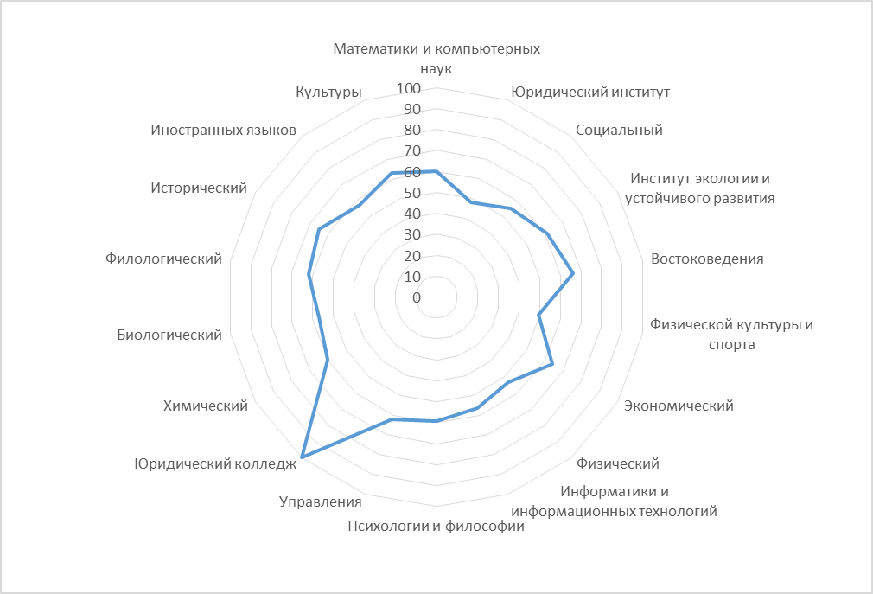
По факультетам:

Slide 36
Кафедры с средним МРБ до 51 (неуд):

Slide 37
Часть 3. Рейтинг успеваемости и качества знаний
Для рейтинга успеваемости и качества знаний, нами были использованы статусные группы по успеваемости.
Статусная группа по успеваемости определяется методом группировки показателей успеваемости и среднего модульно-рейтингового балла (МРБ) за отчетный период. Всего групп 10 в соответствии с интервалами:
Усп./МРБ | 100 – 90 % | 89 – 70 % | 69 – 51% | 50 – 0 %
100 -86 | 1 | 3 | - | -
85 - 66 | 2 | 4 | 7 | -
65 - 51 | 5 | 6 | 8 | 10
50 - 0 | 9 | 9 | 10 | 10

Slide 38
Рейтинг преподавателей по успеваемости и качеству знаний:
1 группа: 38 преподавателей;
2 группа: 180 преподавателей;
3 группа: 43 преподавателя ;
4 группа: 75 преподавателей;
5 группа: 72 преподавателя;
6 группа: 365 преподавателей;
7 – 8 группа: 43 преподавателя;
9 группа: 20 преподавателей;
10 группа: 125 преподавателей.

Slide 39
Таким образом рейтинг факультетов по успеваемости и качеству знаний:
3 группа: 1 факультет;
4 группа: 1 факультет;
6 группа: 14 факультетов из 18;
7 – 9 группа: ни один факультет не вошёл
10 группа: 2 факультета

Slide 40
Благодарим за внимание!

